Slide 1
Областная августовская конференция работников образования -2012 г.
Тема:
«Социально-педагогическая поддержка
обучающихся, как условие преодоления
семейного неблагополучия »
Заместитель директора
по воспитательной работе
и социальным вопросам
ОГБОУ СПО
«Костромской строительный техникум»
Игнатьева Елена Николаевна

Slide 2
Контингент обучающихся (%)

Slide 3
Цель:
Создание условий для оказания своевременной и квалифицированной помощи обучающимся, попавшим в сложные социально-педагогические, семейные и прочие ситуации.

Slide 4
Задачи:
Обследование семей с целью выявления трудностей и конфликтных ситуаций, отклонение в поведении обучающегося и других членов семей.
Установление причин, поиск адекватных мер по социальной поддержке и защите.
Сотрудничество с общественными организациями.
Индивидуальная работа с обучающимися и семьями, нуждающимися в особом педагогическом внимании.
Социальная защита и поддержка обучающихся.
Социально-педагогическая реабилитация обучающихся, находящихся в социально-опасном положении.
Профилактика безнадзорности и правонарушений.
Трудоустройство.

Slide 5
Направления
работы
Учебно-методическая работа
Работа с семьей
Работа с обучающимися
Работа с классными руководителями
Взаимодействие с социальными службами

Slide 6
Принципы работы:
Взаимопонимание
Конфиденциальность
Доверие
Единство действий
Гуманность
Разумная требовательность
Вариативность

Slide 7
Работа с внешними службами профилактики:
Подразделение по делам несовершеннолетних Давыдовского округа
Комиссии по делам несовершеннолетних и защите их прав
Управление ФСНК по Костромской области
Областной наркодиспансер
Департамент социальной защиты опеки и попечительства

Slide 8
Сотрудничество с молодежными организациями :
Общественной организацией РСМ
- организация деятельности органов студенческого управления;
-участие в акциях;
-участие в областном конкурсе АРТ ПРОФИ ФОРУМ и др. социально значимых проектах
Молодежный комплекс «Пале» - проведение совместных профилактических мероприятий на базе техникума и центра, организация и проведение тренингов для педагогов.

Slide 9
Алгоритм взаимодействия
Получение первичной информации о семье
Выявление реальных возможностей улучшения обстановки в семье
Установка контакта с родителями
Разработка конкретного плана совместных действий
Прогнозирование позитивных результатов
Согласование воспитательных действий
Демонстрация положительных сдвигов, эмоциональная поддержка родителей
Координация действий техникума,административных органов по защите прав обучающихся

Slide 10
Нормативная база
– Федеральный закон №120-Ф3 «Об основах системы профилактики безнадзорности и правонарушений несовершеннолетних» принятый Государственной Думой 21 мая 1999 года;
- Программа профилактики правонарушений и преступлений среди несовершеннолетних
-Приказ об организации деятельности профилактического совета;
-Правила поведения обучающихся и студентов ;
-Приказ об организации работы объединений дополнительного образования;
-Приказ о закреплении за учебными группами классных руководителей из числа педагогов ,для проведения воспитательной работы;
-План совместных мероприятий с ОДН ОВД
- Методическая база для классных руководителей (разработки классных часов, внеклассных мероприятий, памятки).

Slide 11
Условия для самореализации:
Учебный год | Количество объединений | Охват обучающихся и студентов | % от общего количества обучающихся и студентов
2011 -12 | 13 | 201 | 43,4

Slide 12
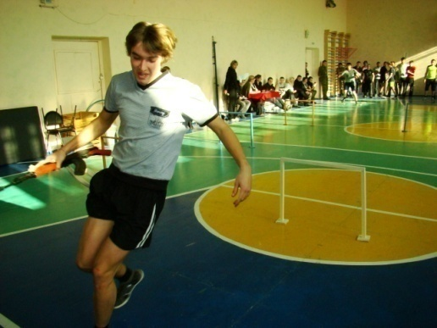
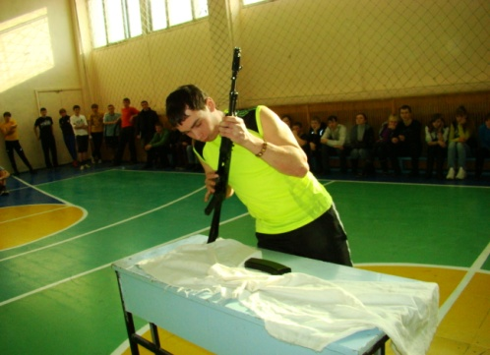
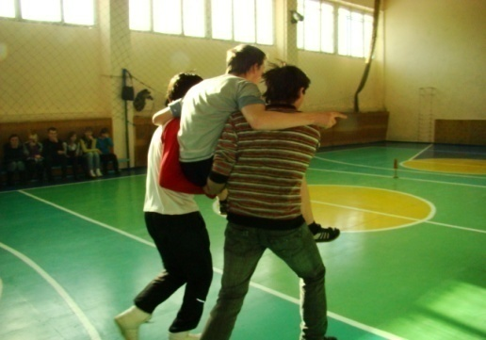
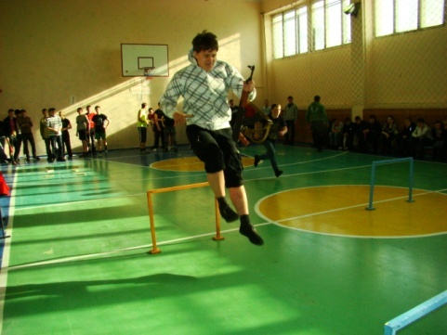
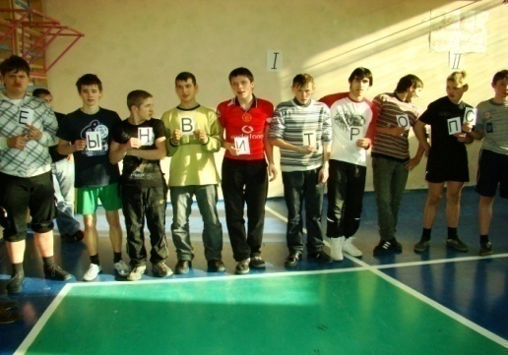
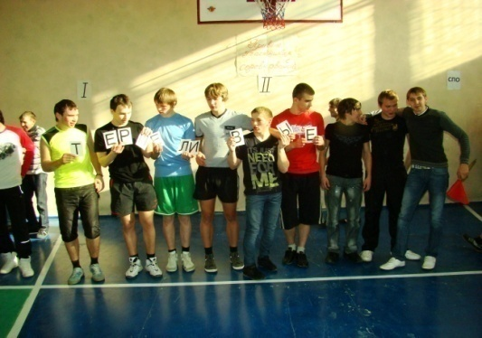
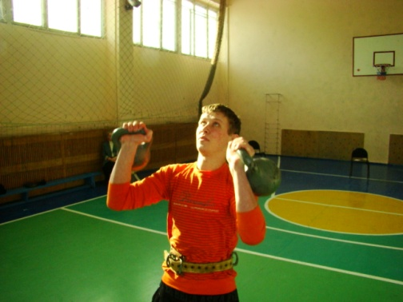
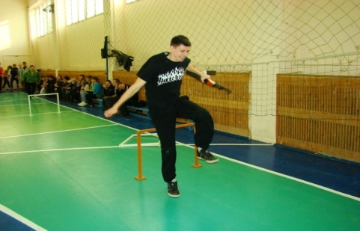
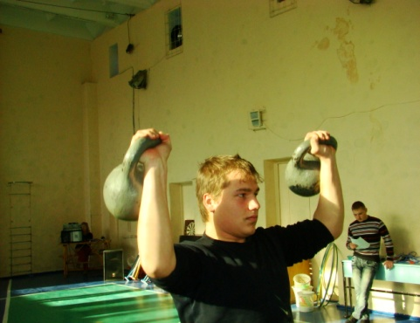
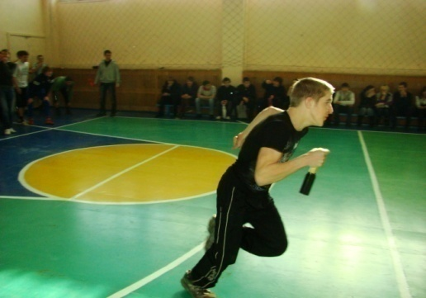
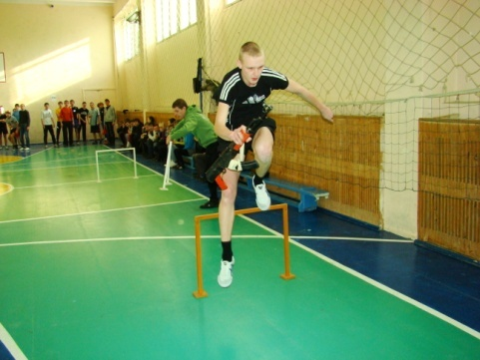
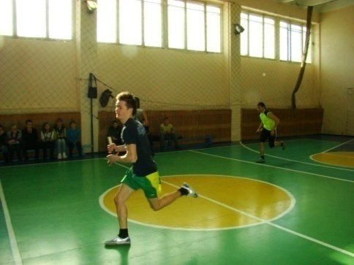

Slide 14
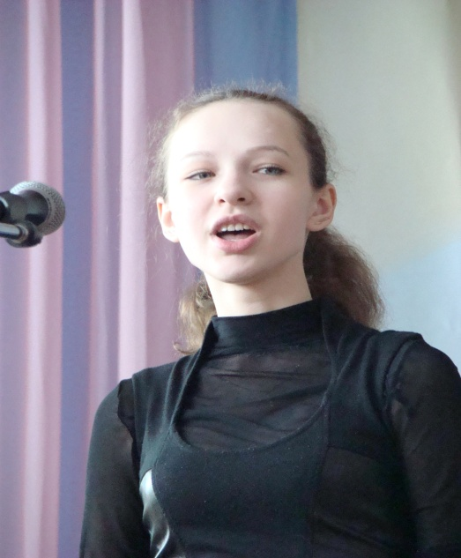
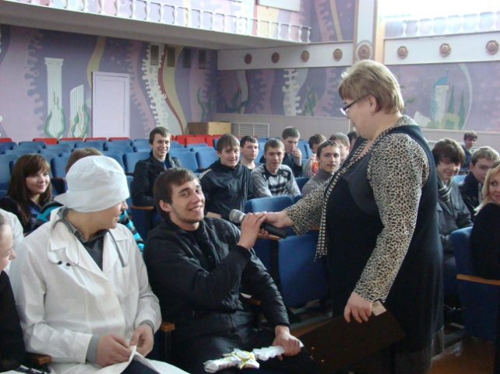
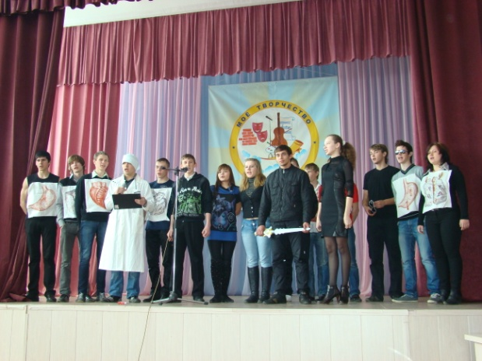
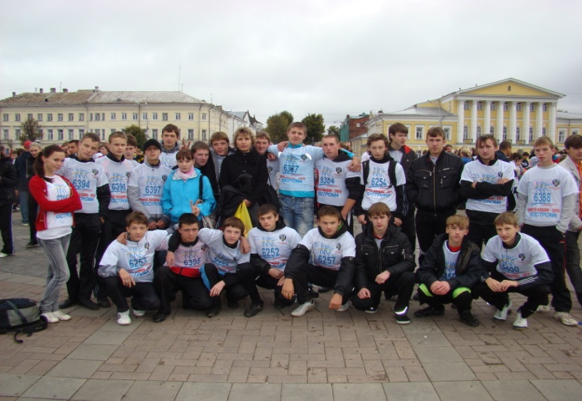
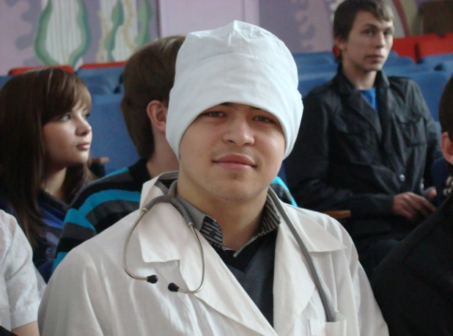
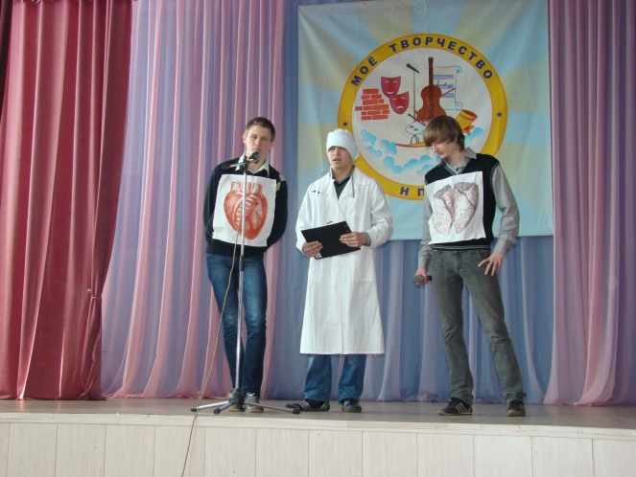

Slide 15
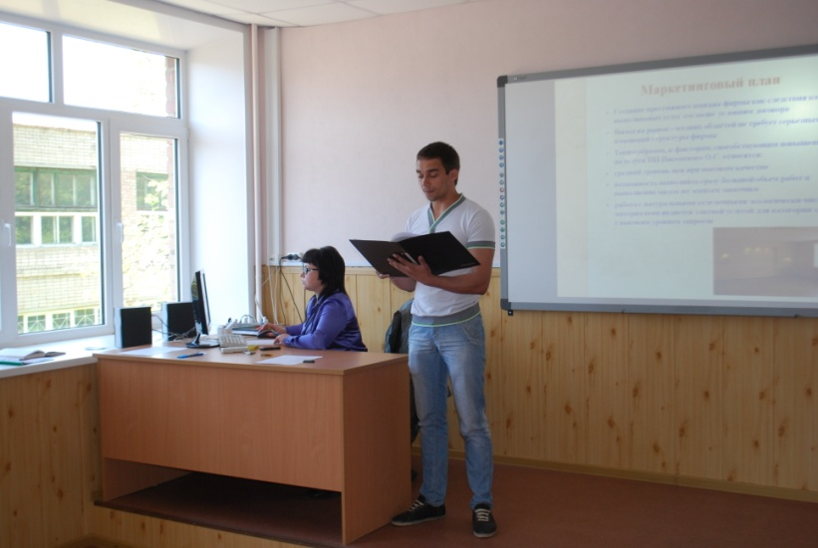
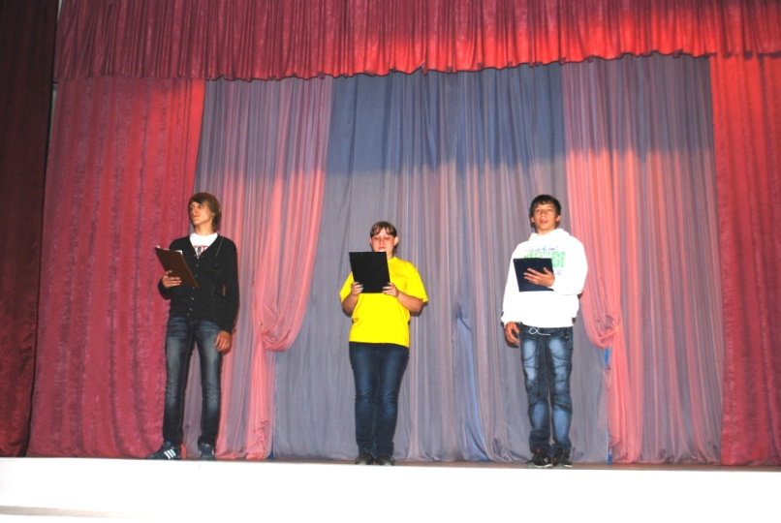
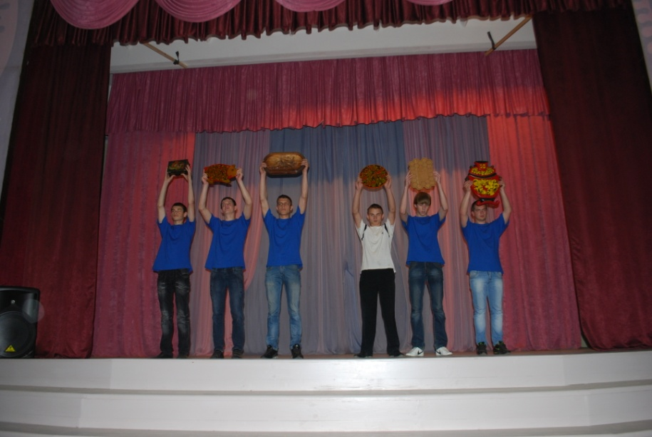

Slide 17
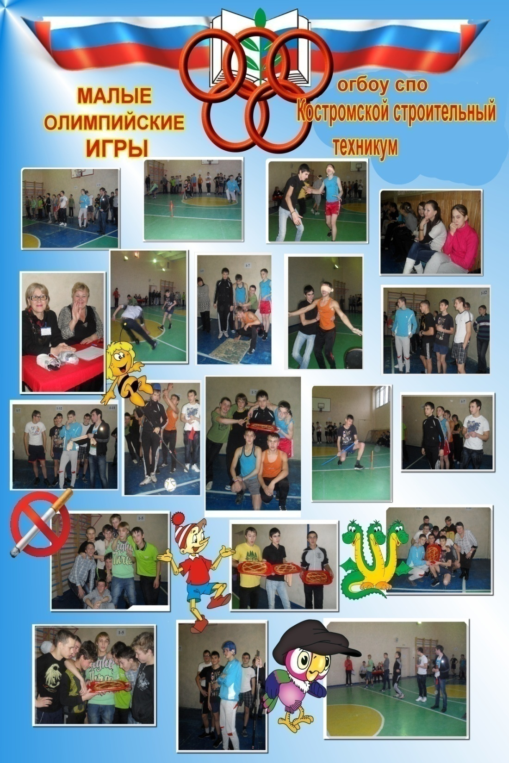

Slide 18
Областная августовская конференция работников образования -2012 г.
Тема:
«Социально-педагогическая поддержка
обучающихся, как условие преодоления
семейного неблагополучия »
Заместитель директора
по воспитательной работе
и социальным вопросам
ОГБОУ СПО
«Костромской строительный техникум»
Игнатьева Елена Николаевна

Slide 19
Спасибо за внимание !!!

